Slide 1
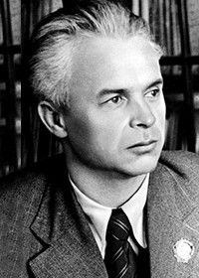
Життєвий шлях Олександра Довженка
Олександр Довженко був видатним українським письменником, поетом, кінорежисером та сценаристом. Він народився в 1894 році та прожив багато цікавих та подійних років, які сформували його неповторний стиль у творчості.

Slide 2

Внесок Олександра Довженка в українську культуру
1
Літературна Спадщина
Довженко написав кілька видатних творів, які вплинули на розвиток української літератури.
2
Кіноінновації
Він впровадив новаторські методи у кінематографі, що змінили уявлення про кіно у всьому світі.
3
Патріот України
Довженко надав значний внесок у утвердження української культури та національної самосвідомості.

Slide 3



Творчість Олександра Довженка
Фільми
Сценарії
Його творчість включає безліч визначних фільмів, таких як "Земля", "Арсенал", "Щорс" та інші.
Довженко створив неповторні кіноп'єси, які ввійшли до золотого фонду української та світової кінематографії.
Літературні твори
Низка творів, які вразили своєю глибиною та поетичністю, зберігають актуальність й до сьогодення.

Slide 4




Фільми Олександра Довженка
Земля
Цей фільм вважається вершинною точкою творчості Довженка та класикою українського кіномистецтва.
Арсенал
Фільм про події української революції, який залишив незабутній слід у світовій кінопам'яті.
Щорс
Цей стрічка розкриває драматичні події на Україні у період Громадянської війни та була вагомим кроком у кінописьменстві.

Slide 5
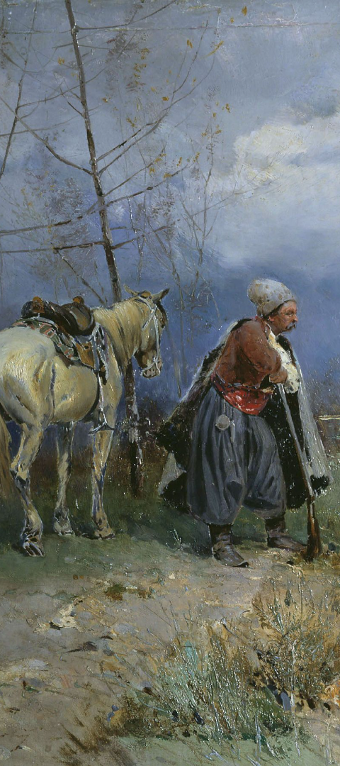
Основні теми та мотиви у творчості Олександра Довженка
1
Природа
2
Народ
Одне з основних осягнень його творчості - зображення краси української природи.
Довженко присвятив увагу важливості та гідності українського народу в умовах суспільно-історичних змагань.
3
Любов
Тема кохання була однією з головних у його творчості та запам'ятовується в глядачів.

Slide 6

Вплив Олександра Довженка на сучасну кінематографію
Естетика кіно
Авторське кіно
Він вплинув на розвиток естетики й художнього вираження в українському та світовому кінематографі.
Довженко створив шляхетні зразки авторського кіно, які є передовими й актуальними й до цього дня.
Сценарій
Вплинув на методики кінописьменства та кінорежисури, що використовуються і сьогодні у кіномистецтві.

Slide 7
Вшанування спадщини Олександра Довженка
50+
5
Фільми та Твори
Нагороди
Він створив понад 50 фільмів та творів, що залишили невилічимий слід у кінематографії.
Довженко отримав багато нагород у різних країнах за свої видатні досягнення у кіно.

Slide 8



Організація заходів до 130-річчя народження Олександра Довженка
Кінопокази
Лекції
Концерт
Організація показу фільмів Довженка на великих екранах для шанувальників.
Проведення відкритих лекцій та дискусій на тему творчості Олександра Довженка.
Організація концерту на честь великого режисера та письменника.

Slide 9

Роль Олександра Довженка у формуванні національної ідентичності
Патріотизм
Видатний патріот, який своєю творчістю утвердив українську самобутність.
Культурна Спадщина
Твори Довженка стали важливою складовою культурної спадщини України та світового кінематографу.

Slide 10
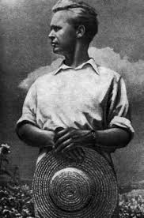
Висновки та підсумки
Спадок
Актуальність
Олександр Довженко залишив невиразний вплив на світове кіно та культуру загалом, визнаний та шанований.
Його твори залишаються актуальними та незабутніми й до цього дня, надихаючи наступні покоління.
Публікації
Залишок Довженка відображається в багатьох наукових працях та публікаціях про його творчість.

